Slide 1
Безопасность детей в быту

Slide 2
Цель: формирование осознанного правильного поведения, позволяющего избегать опасных ситуаций дома.
Задачи:
1.Сформимировать у дошкольника представление об опасных для жизни и здоровья предметах, которые встречаются в быту.
2.Научить соблюдать определенные правила поведения дома.
3.Стимулировать развитие у дошкольников самостоятельности и ответственности.

Slide 3
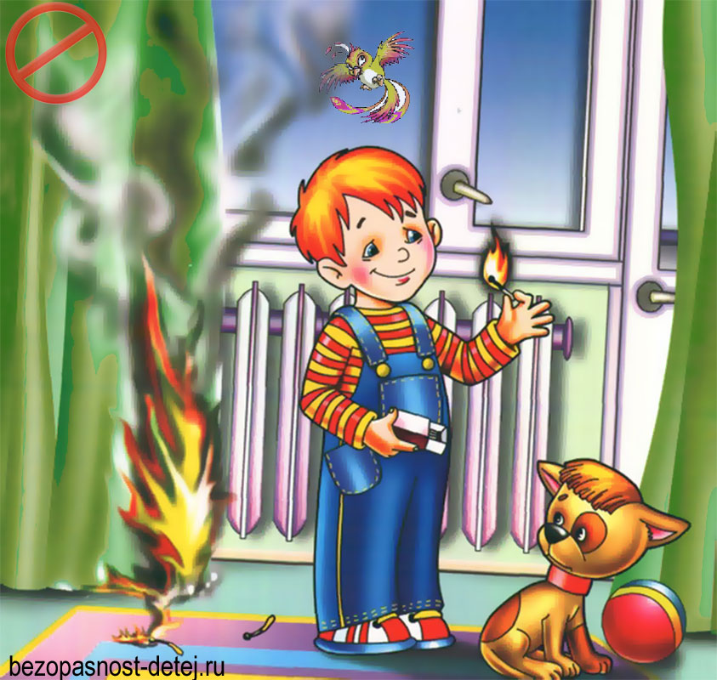
Не играй со спичками
Ребята, вам твердят не зря
играть со спичками нельзя
Огонь опасен, к сожаленью
Для всех людей без исключенья
Его так сложно потушить-
Он может всё вокруг спалить
И вот же в огне- весь дом
Опасны шалости с огнём.

Slide 4
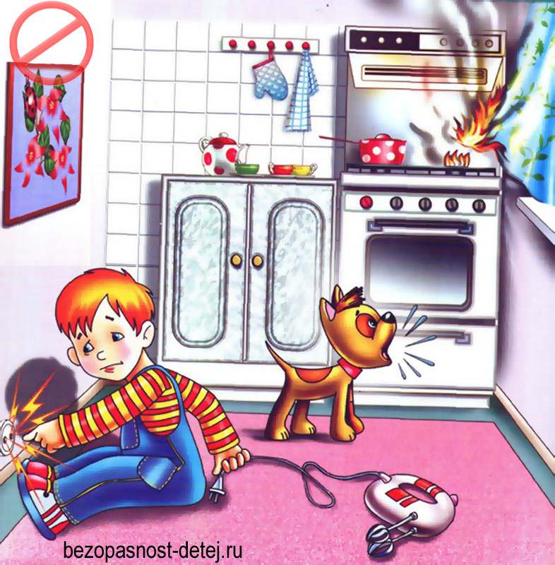
Не играй с электричеством
Ты малыш запомнить должен
Будь с розеткой осторожен!!
С ней не должен ты играть,
Шпильку, гвоздь туда совать
Дело кончиться бедой
Ток в розетке очень злой!!

Slide 5
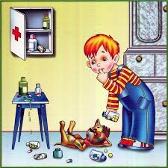
Не пробуй лекарства!!!
Пилюли и таблетки
Нельзя тайком глотать
Об этом наши детки
Обязаны узнать
Ведь отравиться можно
В таких таблетках вред
Так будьте осторожны-
Живите много лет!!!

Slide 6
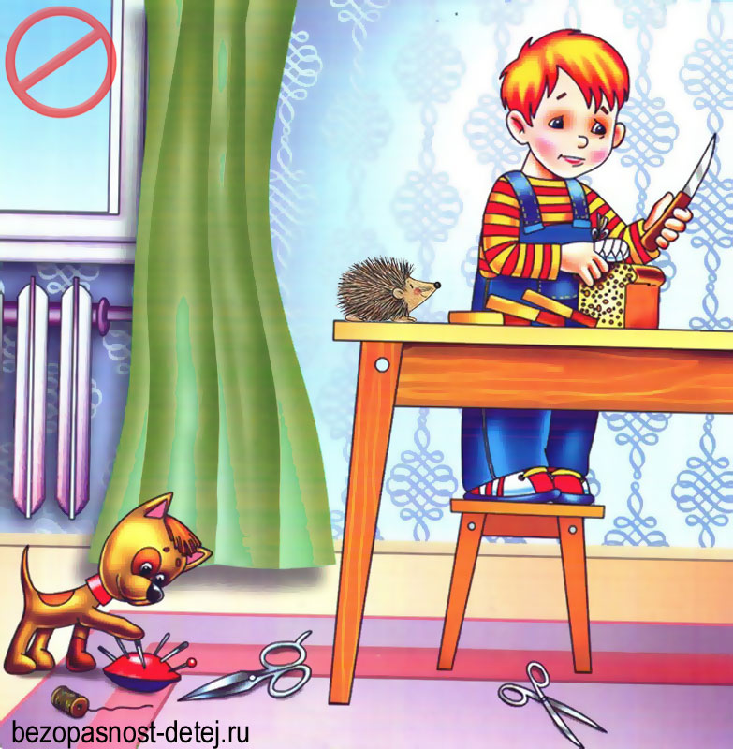
НЕ играй колющими и режущими предметами
Не играй острыми вилками, ножами!
Ведь такой «игрушкой»
Просто что -нибудь поранить!!!
Будет больно, будет грустно
Мама на ругает
Неужели вам игрушек не хватает!!!

Slide 7
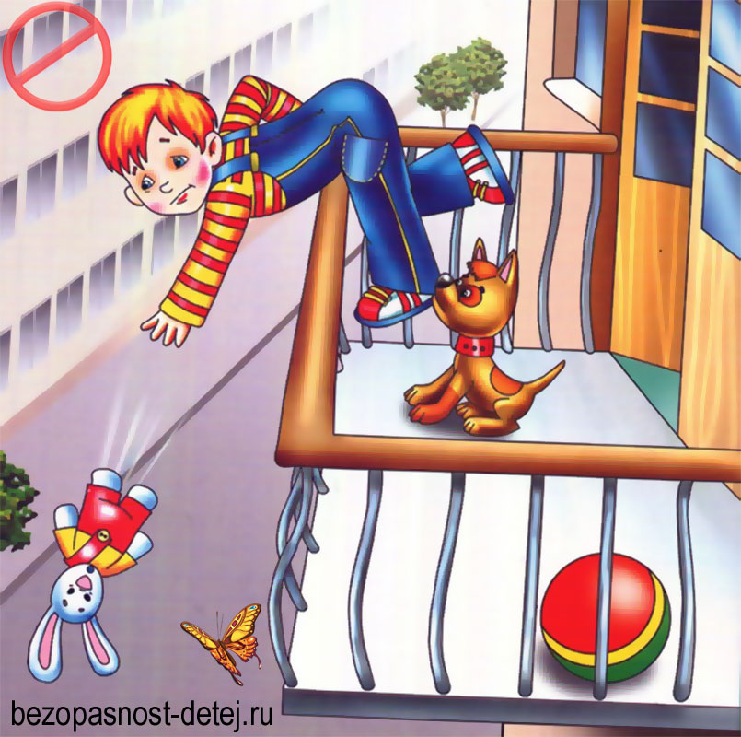
Не играй на балконе.
На балконе-так и знай!!!
Ты на стулья не вставай!!!
На перила не взбирайся,
Низко не перегибайся
Это может быть опасно
Падать с верху так ужасно!!!

Slide 8
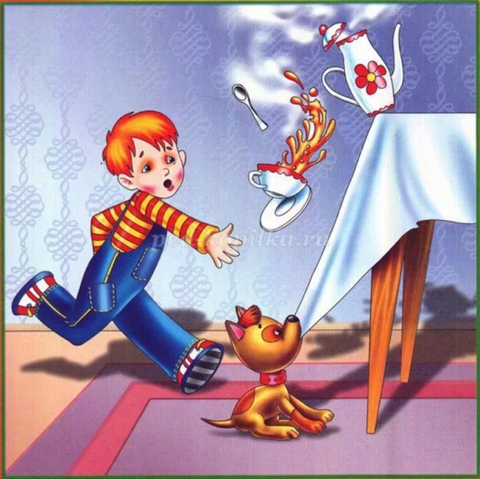
Осторожно кипяток
Когда в кастрюле кипяток,
Не прикасайся к ней дружок!!!
И очень осторожен будь:
Её так просто обернуть
Поверь: кипящая вода
Была опасная всегда!!!

Slide 9
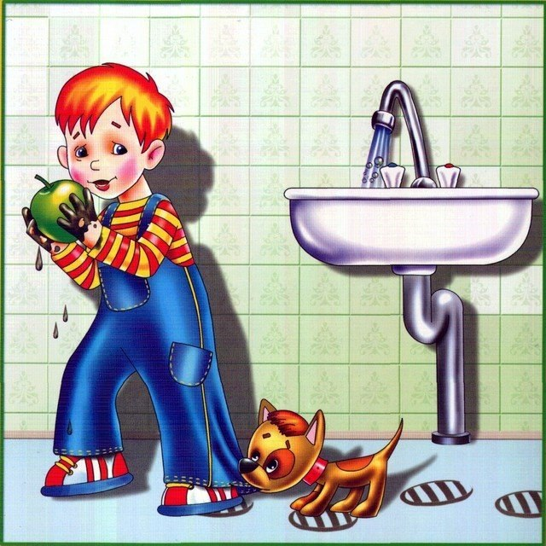
Мой руки перед едой
Чтобы ни один микроб
Не попал случайно в рот
Руки мыть перед едой
Нужно мылом и водой!!!

Slide 10
